Slide 1
Проект Милосердие и сострадание
Подготовили:
Колосова Марина Николаевна учитель начальных классов
Учащиеся 4 класса МБОУ Фруктовская СОШ

Slide 2
Участники проекта
*Учитель начальных классов
Колосова М.Н.
*Учащиеся 4 класса
Бескер Анастасия
Скорочкина Анастасия
*Родители

Slide 3
Цели и задачи проекта
Цели проекта.
Воспитание у младших подростков милосердия и сострадания как качественных характеристик православной культуры.
Задачи проекта.
Раскрыть смысл и сформировать первоначальное представление о милосердии и сострадании; показать проявление милосердия и сострадания в православных традициях русского народа; развивать навыки работы с информацией

Slide 4
Тип проекта
* Творческий
*Долгосрочный
Сроки
*Апрель - май

Slide 5
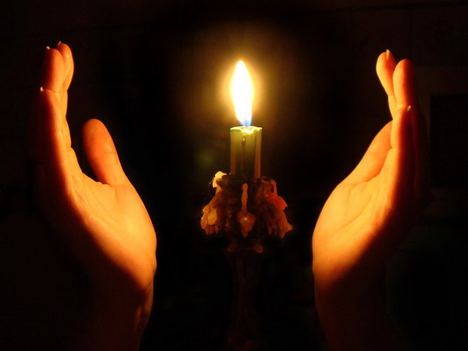
Выявление проблемы
Во время подготовки и проведения урока по теме «Милосердие и сострадание» мы, ученики 4 класса, выяснили, что детям не всегда понятно как можно проявлять сострадание и милосердие в наше мирное и сытое время.

Slide 6
Этапы работы над проектом
1 этап
*Сбор и накопление материала
*Систематизация информации
*Теоретические знания
*Информирование и ознакомление родителей с темой и планом проекта
*Планирование совместной деятельности
*Составление сценария.
*Подбор цитат, стихи

Slide 7
Этапы работы над проектом
2 этап
*Практическая деятельность
*Обращение к иллюстративно – справочной литературе
*Выбор материала
*Тематические беседы и классные часы
*Совместное изготовление рисунков учащимися начальной школы
*Анкетирование учащихся по изучаемой проблеме
*Общешкольные акции

Slide 8
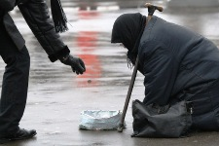
Эпиграф
Пока мы боль чужую чувствуем,
Пока живёт в нас сострадание,
Пока мечтаем мы и буйствуем,
Есть в нашей жизни оправдание.
Андрей Дементьев

Slide 9
В школьной библиотеке

Slide 10
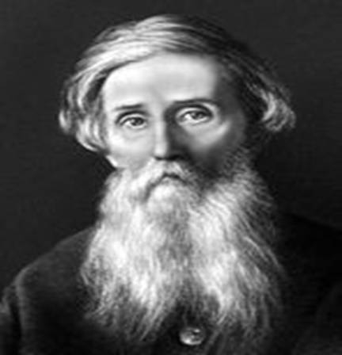
Из толкового словаря В. И. Даля
«Милосердие – сердолюбие, сочувствие, любовь на деле, готовность делать добро всякому, милостливость, мягкосердие»

Slide 11
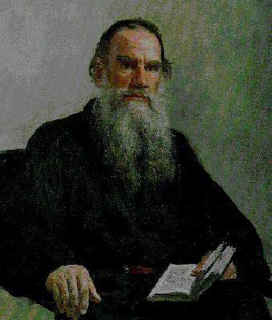
Л. Н. Толстой о милосердии
Милосердие состоит не столько в вещественной помощи, сколько в духовной поддержке ближнего, то есть в его не осуждении и уважении к человеческому достоинству

Slide 12
Милосердие и сострадание
Синонимы:
*Сочувствие, доброта, гуманизм
Антонимы:
*Равнодушие, жестокость, безразличие, безжалостность

Slide 13
Кто такой ближний ?
Ближний-тот, кто не оставит тебя в беде; Ближний-тот, кто нуждается в твоей помощи

Slide 14
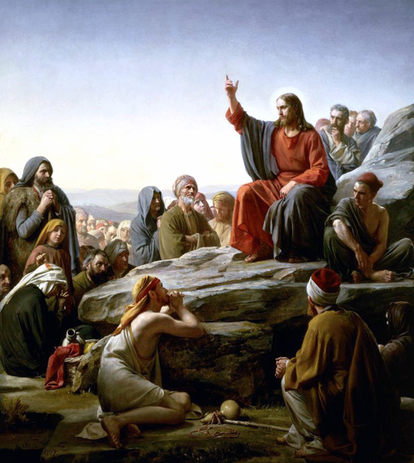
Притча о добром самарянине

Slide 15
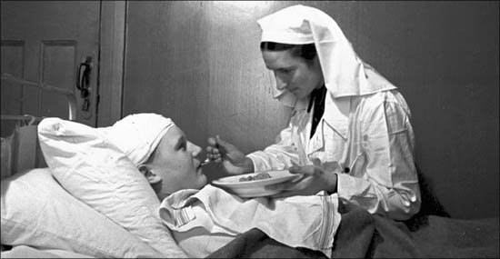

Slide 18
Милосердие и сострадание в нашей жизни (практическая часть)

Slide 19
Мы можем быть милосердными, мы можем сострадать
Мы не рождаемся милосердными, но мы можем таковыми стать, если позволим Господу Богу совершить в нас работу по преображению нашего характера. Посему Слово Божье призывает нас:
« Помнящий добро никогда не сотворит зла».

Slide 20
Воспитанник детского дома Федоткин Сергей

Slide 21
Акция «Свет в окне»
Каждый класс нашей школы посещает ветерана Великой Отечественной Войны или Ветерана Труда.

Slide 22
Чернов Виктор Сергеевич ученики нашего 4 класса

Slide 23
Конева Анна Гавриловна и ученики 3 класса

Slide 24
Катков Михаил Акимович

Slide 25
Классные часы в начальной школе «Учись творить добро»

Slide 26
Социальный опрос, проведённый учащимися 4класса Тема
НУЖНЫ ЛИ МИЛОСЕРДИЕ И СОСТРАДАНИЕ.
Опрошено 19 взрослых и 20 детей
« Да» «Нет»
Взрослые – 19 Взрослые - 0
Дети - 18 Дети - 2

Slide 27
Участники конкурса рисунков на тему: «Учись творить добро»

Slide 28
Сборник пословиц и поговорок на тему «Милосердие и сострадание»
Милость над грехом- что вода над огнём (т.е. властна)
Настоящий воин тот, у кого есть милосердие.
Доброе слово лучше мягкого пирога.

Slide 29
«Блажен, иже и скоты милует» («Блажен человек, который и животных милует»)

Slide 30
Для христианина природа-это его дом и Божий храм

Slide 31
Книжка – раскладушка ( правила поведения в природе)

Slide 32
Призыв
Делайте людям добро, а не зло, разделяйте с ними и радость, и беду,
любите, уважайте друг друга, будьте готовыми прийти на помощь в любую минуту, умейте прощать из сострадания, человеколюбия.
Не обделяйте вниманием своим всё живое.
Милосердие – это нераздельное слияние чувства и поступка.
«Будь щедрым душою!
Время не забудет хорошим словом помянуть Того, кто сердце отдал людям,
Запомни это, щедрым будь!»
Будем же милосердными!

Slide 33
Спасибо за внимание

